Slide 1
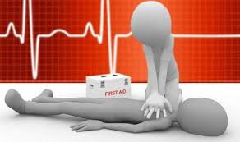
BASIC LIFE SUPPORT (BLS)
più
DEFIBRILLAZIONE
Al paziente in arresto cardiaco
BLSD
Basic Life Support-Defibrillation

Slide 2
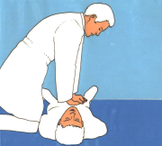
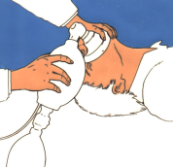
GLI OBIETTIVI del BLSD/PBLSD
Ritardare il danno cerebrale anossico nel paziente in arresto cardiaco:
- Non è cosciente
- Non respira
- Non ha circolo
BLS/PBLS
D
Correggere le cause dell’arresto cardiaco se c’è un
ritmo suscettibile di shock

Slide 3
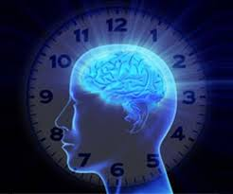
IL DANNO CEREBRALE ANOSSICO
COMINCIA DOPO 4’ - 6’ DI ARRESTO CIRCOLATORIO
DOPO CIRCA 10’ COMPAIONO LESIONI CEREBRALI IRREVERSIBILI
In assenza di RCP (Rianimazione Cardio-Polmonare)

Slide 4
LA CATENA DELLA SOPRAVVIVENZA
Riconoscimento e allarme precoci
DEFIBRILLAZIONE
PRECOCE
SOCCORSO AVANZATO
PRECOCE
Rcp
precoce
Defibrillazione precoce
ALS
precoce

Slide 5
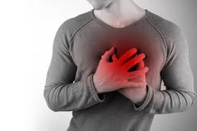
La morte cardiaca improvvisa
circa 1 caso / 1.000 abitanti / anno
L’interruzione improvvisa e imprevista dell’attività circolatoria e respiratoria preceduta o no da sintomi, in soggetti con o senza patologia cardiaca riconosciuta

Slide 6
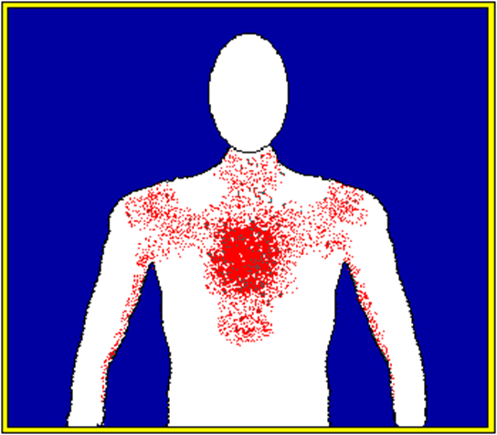
SEGNALI DI INFARTO MIOCARDICO
Dolore nel centro del petto o alla mandibola, alla gola o simile al mal di stomaco
Difficoltà respiratoria o affaticabilità
Nausea, vomito o sudorazione
Con o senza sforzo

Slide 7
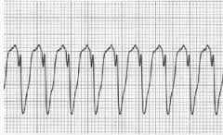
L’arresto cardiaco. Morti evitabili?
59-65%
Tachicardia ventricolare senza polso
Fibrillazione ventricolare

Slide 8
SEQUENZA BLSD NEL PAZIENTE ADULTO
SICUREZZA
A–B–C: Non risponde e non respira normalmente
CHIAMARE AIUTO/AVVICINARE IL DEFIBRILLATORE
COMINCIARE RCP (30 compressioni:2 ventilazioni)
CONTINUARE RCP 30:2
D: Appena disponibile il Defibrillatore, accenderlo e seguire le istruzioni

Slide 9
SEQUENZA BLSD NEL PAZIENTE ADULTO
SICUREZZA
SOLO IN CASO DI PERICOLO SI PUO’ SPOSTARE IL PAZIENTE

Slide 10
SEQUENZA BLSD NEL PAZIENTE ADULTO
SICUREZZA
A – B - C
Per verificare: COSCIENZA
RESPIRO
CIRCOLO

Slide 11
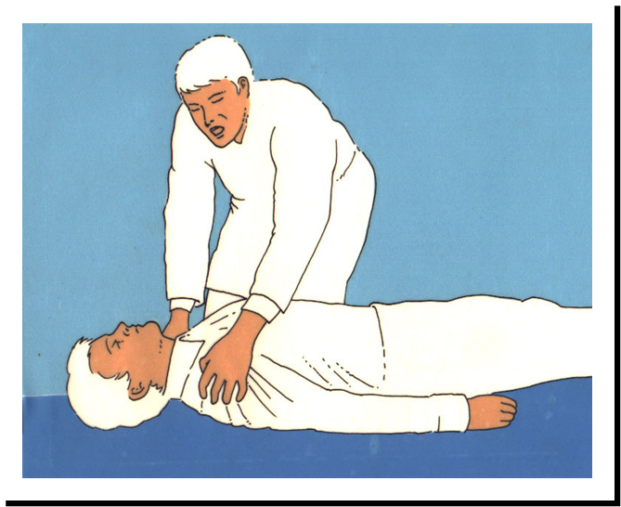
A: COSCIENZA + VIE AEREE
Signore/Signora, come sta?
Tutto bene?
NON E’ COSCIENTE

Slide 12
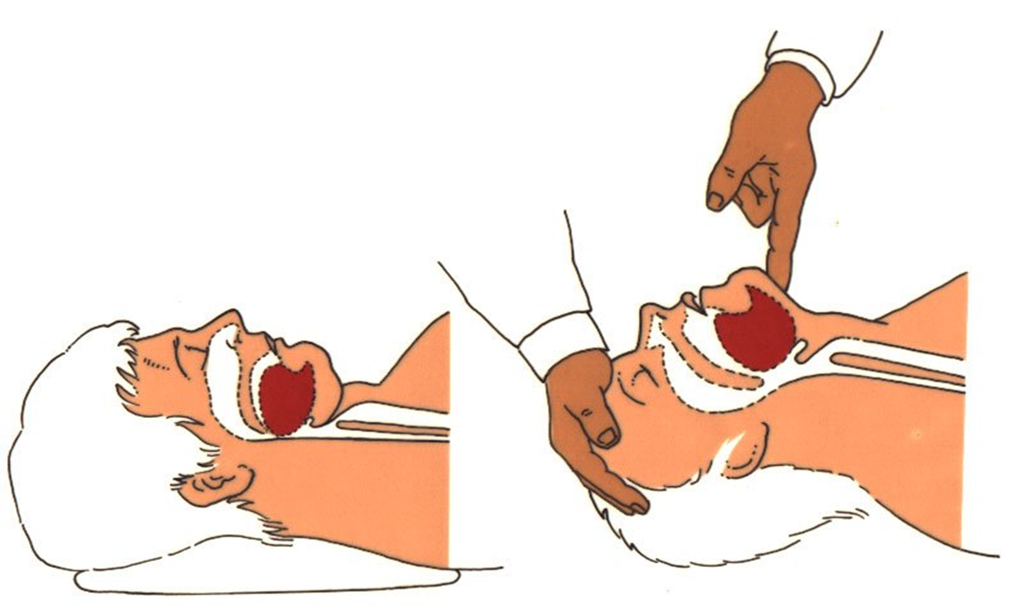
A: PAZIENTE INCOSCIENTE
APRIRE LE VIE AEREE
IPERESTENDERE LA TESTA E SOLLEVARE LA MANDIBOLA

Slide 13
IN CASO DI TRAUMA
SI
NO
NO
SOLLEVARE LA MANDIBOLA
IPERESTENDERE LA TESTA

Slide 14
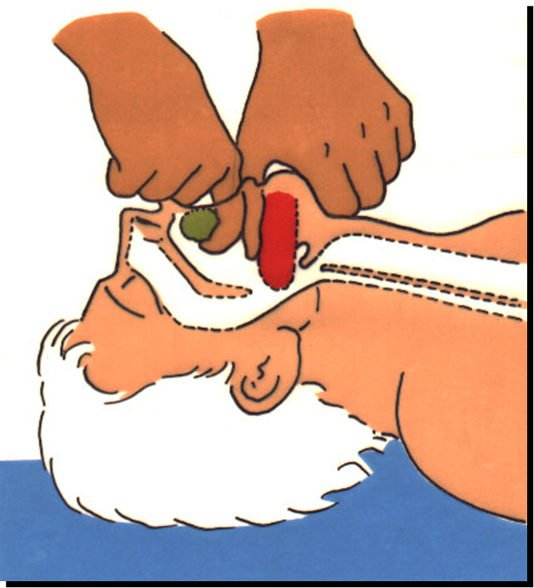
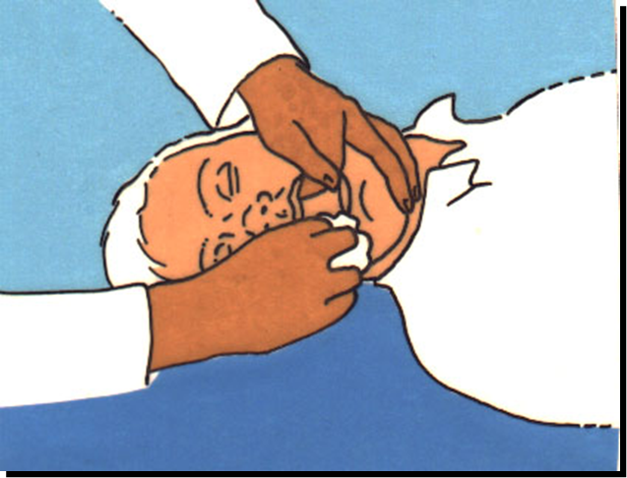
A: PAZIENTE INCOSCIENTE
ISPEZIONARE E DRENARE LA BOCCA

Slide 15
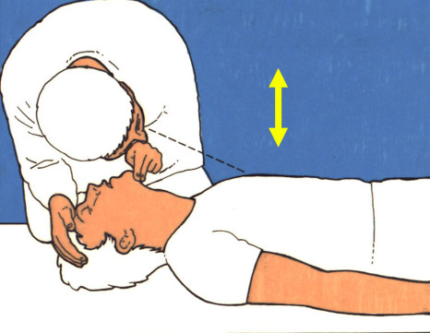
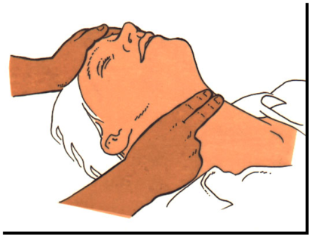
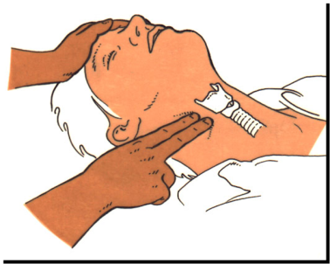
B+C: Valutare contemporaneamente il respiro, il polso e altri segni di circolo PER 10”
Guardare i movimenti del torace
Ascoltare i rumori respiratori
Sentire l’aria espirata
10”
Palpare il polso carotideo ... e
... Cercare altri segni di vita

Slide 16
SEQUENZA BLSD NEL PAZIENTE ADULTO
SICUREZZA
A – B + C
Non risponde e non respira normalmente
IL PAZIENTE E’ IN ARRESTO CARDIACO

Slide 17
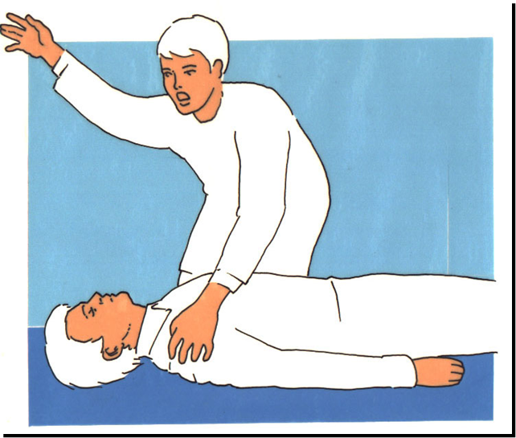
IL PAZIENTE E’ IN ARRESTO CARDIACO
CHIAMARE AIUTO/AVVICINARE IL DEFIBRILLATORE
AIUTO! Portate il Defibrillatore e
fate venire il Rianimatore

Slide 18
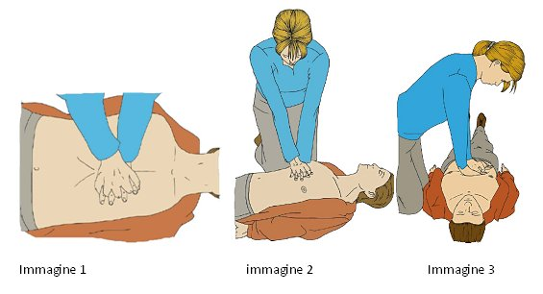
IL PAZIENTE E’ IN ARRESTO CARDIACO
CHIAMARE AIUTO/AVVICINARE IL DEFIBRILLATORE
Nell’attesa
COMINCIARE RCP (30 compressioni:2 ventilazioni)

Slide 19
COMPRESSIONI TORACICHE
Mani nel centro del petto
Profondità 4 - 5 cm
Frequenza 100/min
Compressione/Decompressione 1:1

Slide 20
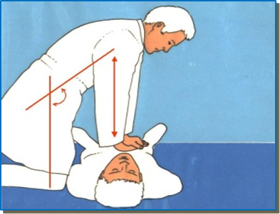

Slide 21
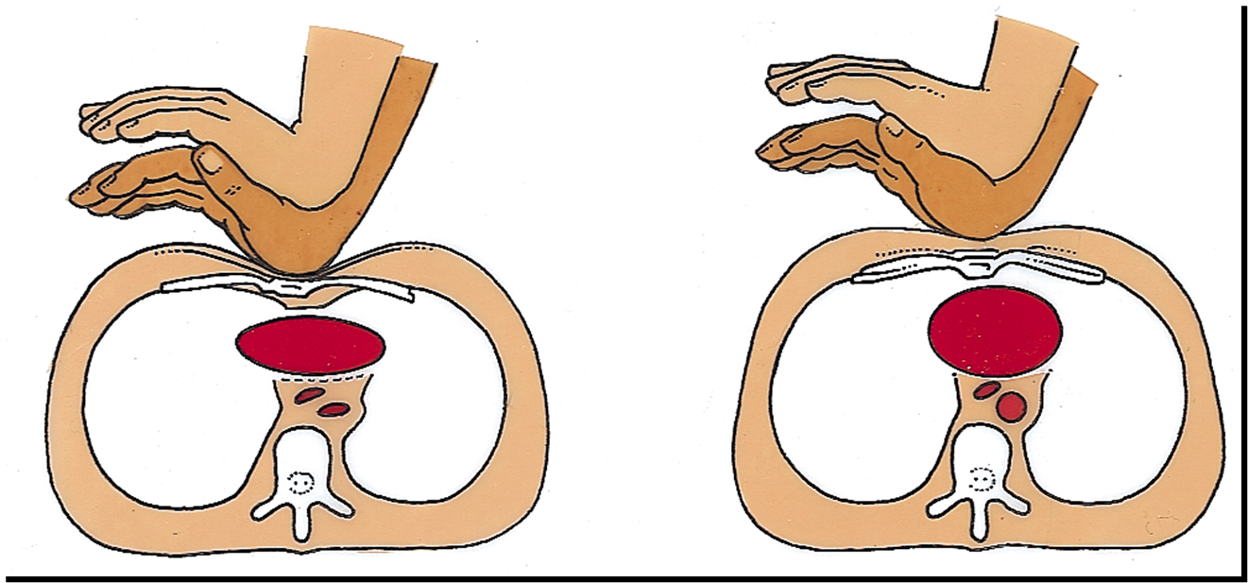
COMPRESSIONI TORACICHE
PROFONDITA’ 4-5 cm
COMPRESSIONE/DECOMPRESSIONE 1:1

Slide 22
30 COMPRESSIONI/2 VENTILAZIONI
Pallone
Maschera
O2
Reservoir
Tecnica pallone/maschera
Pallone di Ambu con reservoir
Connessione a una fonte di Ossigeno

Slide 23
IL PAZIENTE E’ IN ARRESTO CARDIACO
COMINCIARE la RCP (30 compressioni:2 ventilazioni)
CONTINUARE RCP 30:2
FINO A
L’arrivo del Defibrillatore
La ricomparsa di segni di vita
L’esaurimento fisico del soccorritore
L’arrivo in Ospedale

Slide 24
SEQUENZA BLSD NEL PAZIENTE ADULTO
SICUREZZA
A-B-C: Non risponde e non respira normalmente
CHIAMARE AIUTO/AVVICINARE IL DEFIBRILLATORE
COMINCIARE RCP (30 compressioni:2 ventilazioni)
CONTINUARE RCP 30:2
D: Appena disponibile il Defibrillatore, accenderlo e seguire le istruzioni

Slide 25
DOMANDE?

